Slide 1
RECAP SW1 29.09.2017
Daniel Zimmermann
Dario Stalder

Slide 2
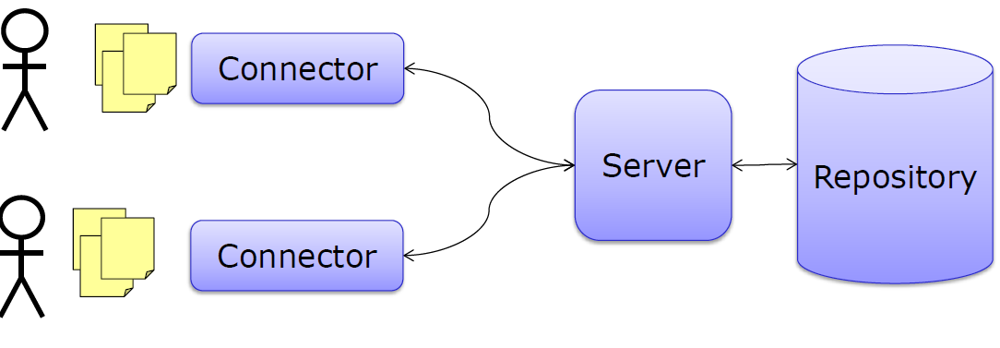
VCS – Version Control Systems
Optimistisch:
Keine Konflikte erwartet
Pesimistisch:
Konflikte erwartet
Notes:
NOTIZ: Wenn Sie Bilder auf dieser Folie ändern möchten, wählen Sie sie aus, und löschen Sie sie. Klicken Sie anschließend auf das Symbol "Bild einfügen" im Platzhalter, um Ihr eigenes Bild einzufügen.

Slide 3

VCS – Version Control Systems
Zentralisiert: (Single Server)
-Daten auf Server -Lokale Kopie -Vergleich wenn Verbindung
Verteilt: (multiple Server)
-Daten auf Server und Client -lokale Kopie mit voller repository history
Notes:
NOTIZ: Wenn Sie Bilder auf dieser Folie ändern möchten, wählen Sie sie aus, und löschen Sie sie. Klicken Sie anschließend auf das Symbol "Bild einfügen" im Platzhalter, um Ihr eigenes Bild einzufügen.

Slide 4
VCS - Arten
Zentralisiert:
Verteilt:

Slide 5


Zwei Bilder mit Beschriftungen
Beschriftung
Beschriftung
Notes:
NOTIZ: Wenn Sie Bilder auf dieser Folie ändern möchten, wählen Sie sie aus, und löschen Sie sie. Klicken Sie anschließend auf das Symbol "Bild einfügen" im Platzhalter, um Ihr eigenes Bild einzufügen.

Slide 6



Drei Bilder mit Beschriftung
Beschriftung
Notes:
NOTIZ: Wenn Sie Bilder auf dieser Folie ändern möchten, wählen Sie sie aus, und löschen Sie sie. Klicken Sie anschließend auf das Symbol "Bild einfügen" im Platzhalter, um Ihr eigenes Bild einzufügen.

Slide 7
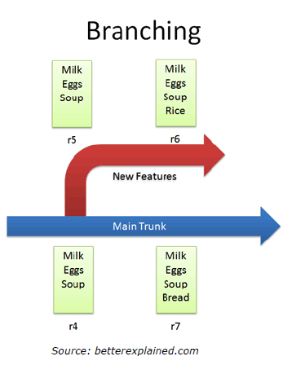
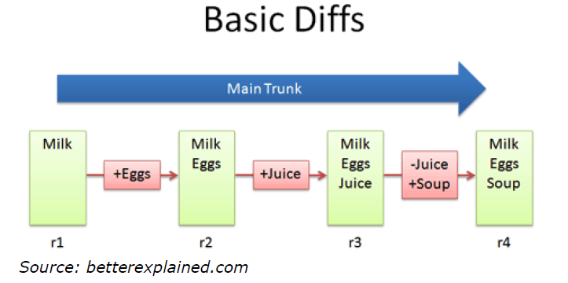
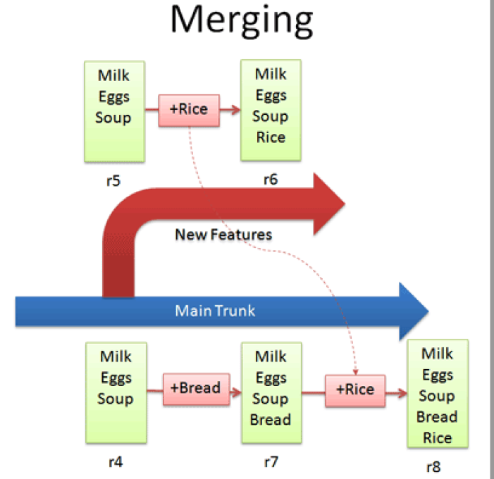
Notes:
NOTIZ: Wenn Sie Bilder auf dieser Folie ändern möchten, wählen Sie sie aus, und löschen Sie sie. Klicken Sie anschließend auf das Symbol "Bild einfügen" im Platzhalter, um Ihr eigenes Bild einzufügen.

Slide 8
QUIZ QUESTIONS

Slide 9
QUIZ QUESTION 1
F: Was wird bei einem pessimistischen VCS erwartet und welche Handhabung ergibt sich damit ?
A: Es wird erwartet, dass Konflikte entstehen, daher wird mittels Lock-Vergaben die entsprechende Datei gesperrt für den Zugriff. Dabei muss der Lock aufgehoben werden, bevor jemand anderes an der Datei Änderungen machen kann.

Slide 10
QUIZ QUESTION 2
F: Warum stellt man das Object-File (z.B main.obj) nicht in ein Verwaltungssystem wie beispielsweise GitHub?
A: Beim Object-File handelt es sich um eine binäre Datei. Der Code ist identisch, jedoch Debug-Pfade, Zeitstempel etc. sind nicht dieselben, was zu schweren Fehlern führen kann.

Slide 11
QUIZ QUESTION 3
F: Was könnte der Grund sein, dass, man das Projekt plötzlich nicht mehr übersetzen kann?
A: ProcessorExpert.pe Daten schauen, dass es keine Konflikte gibt.
Ansonsten besser auf alten Stand zurücksetzen, falls es nicht mehr geht

Slide 12
Sind noch Fragen aufgetaucht?

